Slide 1
104學年度科技校院繁星計畫 聯合推薦甄選入學招生
網路作業系統說明會
主辦單位：技專校院招生委員會聯合會
104年3月2日

Slide 2
簡報大綱
壹、104學年度重大變革
貳、104學年度報名注意事項
參、招生作業流程
肆、網路作業系統

Slide 3
壹、104學年度重大變革

Slide 4
壹、104學年度重大變革
被推薦考生在校學業成績（採計至畢業前一學期之各學期學業成績平均）排名在各科（組） 、學程前30%以內。
各校至多可推薦10名考生。
公告第6比序與第7比序之採計項目及採計標準。

Slide 5
貳、104學年度報名注意事項

Slide 6
貳、104學年度報名注意事項（1/3）
原已公告第6比序之「競賽及證照」採計項目新增「全國高職學生專題暨創意製作競賽決賽（含專題組及創意組）」，競賽獲獎採計年度為自103年度（含）以後之年度。
第6比序與第7比序之各項總合成績，係依招生委員會之委員會議審議通過之計分方式計算，採計項目及計分標準如本簡章第8頁至第10頁之附表一及附表二。考生須於報名時，於「網路報名系統」點選登錄持有之項目，並將採計項目之相關證明影本寄至本委員會審查，其他未在採計表列項目內之資料概不予採計，亦無須寄出。
104年4月22日（星期三）10：00起在本委員會網站公告錄取名單，不另寄分發結果之書面通知，考生須自行上網查詢、下載或列印各考生之分發結果通知單。考生如未上網查詢，而致錄取權益受損，概由考生自行負責。各考生就讀學校亦可自行上網查詢或列印錄取名單存參。（網址：http://star.jctv.ntut.edu.tw）

Slide 7
貳、104學年度報名注意事項（2/3）
各高職學校須於各校遴選辦法中明定可參與遴選之學制（程）、遴選程序、學生資格條件及規範。
各高職學校所推薦之學生，應擇一推薦報名參加「科技校院繁星計畫」或「大學繁星推薦入學招生」。
104學年度四技二專技優保送入學招生已報到之錄取生，未聲明放棄者，不得報名本招生。
經本委員會分發錄取之考生，未聲明放棄錄取資格者，不得參加104學年度後續其他招生管道之招生，包括：四技二專甄選入學、技優甄審入學、聯合登記分發入學招生（含日間部、進修部、夜間部）、各校單獨招生及大學各招生管道之招生。
各高職學校須上傳各校遴選辦法、推薦學生所屬之群名次表及其群別各項比序之成績計算方式。

Slide 8
貳、104學年度報名注意事項（3/3）
群名次表上傳範例及空白表格請於本委員會網頁下載專區或高職學校作業及查詢系統3-1中下載。
推薦生在校學業成績排名資格係指需於該科（組）、學程前30%以內，非指該生所屬群別排名之前30%。
高職學校須提供被推薦學生所屬群名次表，並上傳至平台。例如被推薦學生為機械科，所屬群別為機械群，該校其所屬機械群如製圖學程、模具科等其他所有同一群之應屆畢業生資料皆須一起上傳。
群名次排名規定：考生依成績由高而低排序，例如前四位成績依序為98、97、97、96，群排名應為1、2、2、4。
同一高職學校若有不同被推薦考生之第1比序至第5比序群名次完全相同，或有其他成績異常情形（例如5位以上被推薦考生之某一比序群排名均相同者），則須準備該等考生的全部歷年成績資料，以供查驗。

Slide 9
參、招生作業流程

Slide 10
參、招生作業流程-推薦資格
上傳登錄資料
網路報名
資格審查
排名查詢
網路登記志願
分發結果公告
應屆 畢業生 | 各高職學校104學年度應屆畢業生。 綜合高中須修畢專門學程科目25學分以上。 專門學程科目必為校訂選修之專精科目。
學業成績 前30%以內 | 在校學業成績排名在各科（組）、學程前30%以內。（非該推薦生所屬群別排名前30%，請特別注意） 採計至畢業前一學期之各學期學業成績平均。
全程就讀 同一學校 | 含同一學校不同學制間之轉換。
10

Slide 11
參、招生作業流程-推薦資格
上傳登錄資料
網路報名
資格審查
排名查詢
網路登記志願
分發結果公告
在校學業成績排名在各科（組）、學程前30%以內，非指該推薦生所屬群別排名前30%。（轉學生不列入各科（組）、學程人數計算）
例一：A校國際貿易科共25人，甲生在國際貿易科在校學業成績排名為第8名，其科（組）、學程百分比為(8÷25)×100％＝32％，因為32％＞30％，不符合招生簡章推薦報名資格「排名在各科（組） 、學程前30％以內」之規定。（A校之商業與管理群人數為62人，甲生5學期學業平均成績群名次為第12名，群名次百分比為18%）
例二：B校機械科共23人，乙生在機械科在校學業成績排名為第7名，其科（組）、學程百分比為(7÷23)×100％=30.43％，因為30.43％＞30％，不符合招生簡章推薦報名資格「排名在各科（組） 、學程前30％」之規定。（B校之機械群僅含機械科86人，乙生5學期學業平均成績群名次為第19名，群名次百分比為21%）
※請勿將群名次百分比計算公式套用於在校學業成績科（組） 、學程名次百分比 ）
11

Slide 12
參、招生作業流程-推薦資格
上傳登錄資料
網路報名
資格審查
排名查詢
網路登記志願
分發結果公告
可推薦人數 | 各高職學校至多可推薦10名考生。
推薦順序 作用 | 各高職學校須提供被推薦考生之不同推薦順序，作為同一高職學校考生之比序排名名次（含同名次參酌）相同時，於分發錄取同一科技校院之優先順序。
甄選方式 | 以規定比序項目之比序排名、各校系（組）、學程招生名額、考生所選填登記就讀志願序及各高職學校推薦順序，進行兩輪分發錄取作業。 請各校承辦人提醒考生，不需製作備審書面資料或裝訂成冊寄送本委員會審查

Slide 13
參、招生作業流程-
上傳推薦學生所屬群名次表 (機械群學生群名次表範例)
序號 | 學號 | 學生 姓名 | 群別代碼 | 學制代碼 | 科(組)、學程名稱 | 班級 名稱 | 學業平均成績科(組)、學程名次 | 學業平均成績 群名次 | 專業及實習科目平均成績 群名次 | 英文 平均成績 群名次 | 國文 平均成績 群名次 | 數學 平均成績 群名次
1 | 97854321 | 周生 | 01 | 2 | 製圖學程 | 三孝 | 1 | 5 | 5 | 6 | 8 | 15
2 | 97666321 | 朱生 | 01 | 1 | 模具科 | 三忠 | 1 | 16 | 12 | 8 | 5 | 22
3 |  |  |  |  | … | … | … | …
4 |  |  |  |  | … | … | … | …
5 |  |  |  |  | … | … | … | …
6 |  |  |  |  | … | … | … | …
7 |  |  |  |  | … | … | … | …
8 |  |  |  |  | … | … | … | …
9 |  |  |  |  | … | … | … | …
10 | 97654321 | 張生 | 01 | 1 | 機械科 | 三甲 | 2 | 2 | 2 | 1 | 3 | 2
11 | 9765432 | 林生 | 01 | 1 | 機械科 | 三甲 | 1 | 1 | 1 | 3 | 1 | 1
12 |  |  |  |  | … | … | … | …
13 |  |  |  |  | … | … | … | …
… | … | … | … | … | … | … | … | … | … | … | … | …
… | … | … | … | … | … | … | … | … | … | … | … | …
28 |  |  |  |  | … | … | … | …
29 |  |  |  |  | … | … | … | …
30 |  |  |  |  | … | … | … | …
31 |  |  |  |  | … | … |  | …
32 | 97888999 | 陳生 | 01 | 3 | 板金科 | 三金 | 1 | 25 | 18 | 21 | 15 | 13
依被推薦考生之就讀科（組）、學程歸屬群別，上傳該群別之所有應屆畢業生之群名次表（檔） ，每一群別以對應之群別代碼為其檔名，自成單一檔。每次上傳一個群別，至多10個檔。
學制代碼：1—高職（含高中附設職業類科）、2—綜合高中、3—實用技能學程、4—建教班、5—日間部進修學校、6—夜間部進修學校、9—其他。
以群別代碼為檔名，如01.xls、02.xls、…、15.xls，至多上傳10個群別。
學業平均成績科(組)、學程名次，與學業平均成績群名次不同，請老師特別注意。

Slide 14
參、招生作業流程-網路報名
上傳登錄資料
網路報名
資格審查
排名查詢
網路登記志願
分發結果公告
高職學校作業時間
104學年度科技校院繁星計畫聯合推薦甄選入學招生，高職學校作業及查詢系統【練習版】，開放時間自104年2月25日10：00起至104年3月4日17：00止。
「高職學校作業及查詢系統」上傳推薦考生相關資料開放時間自104年3月6日10：00起至104年3月12日17：00止。
推薦考生網路報名時間
104學年度科技校院繁星計畫聯合推薦甄選入學招生，考生作業系統「網路報名系統」【練習版】，開放時間自104年3月2日10：00起至104年3月9日17：00止。
自104年3月13日10：00起至104年3月18日17：00止開放考生作業系統「網路報名系統」 ，請各校承辦老師提醒並輔導考生完成報名，逾期概不受理。
14

Slide 15
參、招生作業流程-網路報名
上傳登錄資料
網路報名
資格審查
排名查詢
網路登記志願
分發結果公告
日程
104.3.6 10:00～104.3.12 17:00
104.3.13 10:00～104.3.18 17:00
項目
流程
上傳並登錄相關學生資料
1.各高職學校至本委員會網站上傳相關學生之成績資料(含群名次表)，並輸入各群各比序之成績計算方式
2.登錄至多10名被推薦考生之基本資料及其推薦順序
3.確認被推薦考生基本資料
4.取得至多10名被推薦考生之報名帳號及密碼，轉給考生進行網路報名
5.各校上傳遴選辦法備查
網路報名
1.考生登錄報名基本資料
2.核對資料並確定送出
3.列印表件-包括(1)資料袋專用信封封面；(2)報名表； (3)報考證明書；(4)黏貼單
4.依序黏貼相關證明影本
5.考生將相關表件送推薦學校核章用印(報名表須考生親自簽名)
6.各高職學校須在104.3.19寄出報名表件至本委員會
15

Slide 16
上傳登錄資料
網路報名
資格審查
排名查詢
網路登記志願
分發結果公告
參、招生作業流程-網路報名
請被推薦考生本人至本委員會網站「考生作業系統」之「網路報名系統」進行網路報名作業。
104學年度新增第6比序與第7比序系統登錄作業，請考生將持有簡章表列（簡章P8-P10）之各項採計項目，於「網路報名系統」點選登錄持有之項目，並列印「彙整表」及「黏貼單」。請將證明影本由各高職學校加蓋「本件核與原件相符」戳章。依「彙整表」之項目名稱順序，黏貼於「黏貼單」上，加蓋審核人職章。
請考生由系統列印報名資料，交由學校審核相關文件後，將「報名表」、「報考證明書」、「歷年成績單」、「競賽、證照及語文能力檢定之證明影本及彙整表」、「學校幹部、志工、社會服務及社團參與之證明影本及彙整表」依序裝袋，並將「考生報名資料袋專用信封封面」黏貼於B4信封，每位考生資料裝入個別B4信封，請勿將多位考生資料裝入同一個B4信封内。

Slide 17
上傳登錄資料
網路報名
資格審查
排名查詢
網路登記志願
分發結果公告
參、招生作業流程-網路報名
報名表除由考生親自簽名外，並須經學校相關審核人員簽章。
報名資料裝袋寄出前請務必確認各相關文件應簽章或加蓋教務處戳章（或「本件核與原件相符戳章」）及學校相關審核人員職章，是否有漏蓋之處。考生須依所屬高職學校規定繳交報名表件，由高職學校統一收齊後，辦理集體繳寄，考生不得個別繳寄。（請各高職學校將所有推薦考生資料袋裝箱或裝袋，請勿個別寄送）
請各高職學校收齊被推薦考生資料後，至高職學校作業及查詢系統列印「104學年度繁星計畫聯合推薦甄選入學高職學校推薦考生資料專用信封封面」，將所有考生資料袋一起裝箱或裝袋，統一由學校寄送報名資料至本委員會（104年3月19日前，以快遞或限時掛號寄出，郵戳為憑，逾時概不受理）。
收件情形學校可上學校作業系統查詢，考生可至網路報名系統查詢。

Slide 18
參、招生作業流程-提醒事項
綜合高中之考生須修畢專門學程科目25學分以上；專門學程科目必為校訂選修之專精科目。
報名時所填寫之報考證明書均須經高職學校承辦人員、組長、教務主任及校長逐級審核簽章，確實查核被推薦考生資格。

Slide 19
參、招生作業流程-網路報名作業流程
考生輸入報名資料
（104年3月13日 10：00～104年3月18日 17：00）
報名資料確定送出
（報名資料一經確定送出即不得修改）
考生列印報名表件
高職學校寄送報名表件
104年3月19日前以快遞或限時掛號寄出(以郵戳為憑)

Slide 20
參、招生作業流程-進行7項比序排名
各群 5 學期學業平均成績之群名次百分比
各群 5 學期專業及實習科目平均成績之群名次百分比
各群共同科目5 學期平均成績之群名次百分比
依序為英文、國文、數學
競賽、證照及語文能力檢定之總合成績
學校幹部、志工、社會服務及社團參與之總合成績

Slide 21
參、招生作業流程-分發方式及分發規定
分發方式： 本委員會依考生比序排名、所選填登記就讀志願序、各校系（組）、學程招生名額及各高職學校推薦順序，進行兩輪分發錄取作業。
分發規定：
第一輪分發規定：各科技校院錄取單一高職學校考生名額以1名為限。全部報名考生進行比序排名（含同名次參酌比序）後，取各單一高職學校考生比序排名最前者1名（如單一高職學校考生比序排名仍相同時，取其高職學校推薦順序最前者），依其所選填登記就讀志願序，進行各校系（組）、學程招生名額分發。若遇不同高職學校考生比序排名（含同名次參酌比序）之名次皆相同者，致使校系（組）、學程之錄取人數超過招生名額時，則超額同名次者一併錄取於該校系（組）、學程。
第二輪分發規定：第一輪分發若有缺額之校系（組）、學程再進行第二輪分發，各科技校院對單一高職學校考生至多再錄取2名。若遇考生比序排名（含同名次參酌比序）之名次皆相同者，致使校系（組）、學程之錄取人數超過招生名額時，則超額同名次者一併錄取於該校系（組）、學程，惟各科技校院對單一高職學校考生至多再錄取2名，以各高職學校推薦順序較前者優先錄取。
單一高職學校可參加第一輪分發考生，於排名公告後即已確定，不因考生放棄參加分發而作調整。

Slide 22
參、招生作業流程-錄取公告及分發結果複查
104年4月22日10：00在本委員會網站公告錄取名單，不另寄分發結果之書面通知，考生須自行上網查詢、下載或列印各考生之分發結果通知單。考生如未上網查詢，而致錄取權益受損，概由考生自行負責。各高職學校亦可自行上網查詢或列印錄取名單存參。
分發結果複查
考生對分發結果有疑義時，請填妥簡章附件六之「排名及分發結果複查申請表」，連同分發結果通知單及「就讀志願表」於104年4月23日12:00前向本委員會以傳真方式提出複查申請，並以電話確定已收到傳真，未依規定期限及方式申請複查概不受理；複查結果由本委員會以電話或書面方式回覆。

Slide 23
參、招生作業流程-錄取規定說明
經本委員會分發錄取之考生，除非以書面向錄取學校聲明放棄錄取資格，否則一律不得再報名參加當年度之四技二專甄選入學、技優甄審入學、聯合登記分發（含進修部、夜間部）、各校單獨招生及大學各招生管道之招生，違者取消本招生錄取資格。

Slide 24
參、招生作業流程-放棄錄取資格
錄取生因故欲申請放棄錄取資格者，須填寫「104學年度科技校院繁星計畫聯合推薦甄選入學招生放棄錄取資格聲明書」（簡章附件七），於104年5月5日12：00前先行傳真至錄取學校，且以電話確認已收到傳真，再以限時掛號方式（截止期限當日郵戳為憑）郵寄至各錄取學校辦理放棄錄取資格，未依規定期限及方式申請放棄者概不受理。
若有爭議以限時掛號收到之文件為主。

Slide 25
參、招生作業流程-校內作業異常狀況及後續處理
校內成績計算錯誤：修正群名次表影響所有報名考生之比序排名異動，涉及考生分發之權益。
校內作業程序不嚴謹：不同學制間之溝通誤差，及未確實核校推薦學生名單，造成未報名校內遴選之同學被推薦參加，而已報名且有資格被推薦之同學卻未被推薦。
重大違規事件處理方式：緊急召集調查小組到校查明原委，並由本會召開緊急事件處理小組會議討論議決處理方式，同時亦將會議結果報部核備。另於本招生結束後，違規學校將列入年度訪查對象，並於繁星檢討會議中提出討論。

Slide 26
肆、網路作業系統

Slide 27
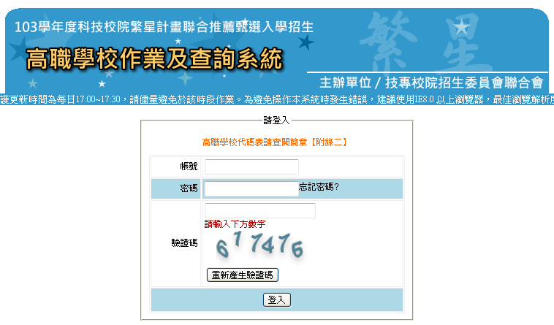
高職學校作業及查詢系統-系統登入
首次登入學校帳號請先查閱本招生管道簡章附錄二之「高職學校代碼表」，預設密碼與帳號相同。

Slide 28
高職學校作業及查詢系統-系統登入
請設定新密碼，需以英數字混合，密碼長度為8-20個字元
請以新設定之密碼登入系統

Slide 29
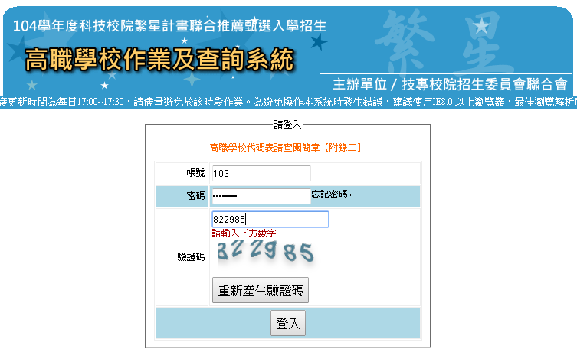
高職學校作業及查詢系統-系統登入
輸入「帳號」（學校帳號請查閱招生簡章「附錄二」之「高職學校代碼表」）、「密碼」（密碼為承辦人新設定完成之密碼）及「驗證碼」，選按「登入」進入本系統

Slide 30
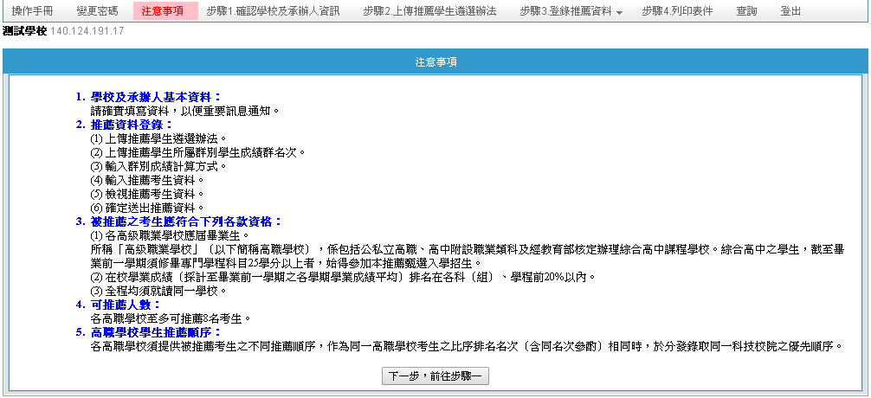
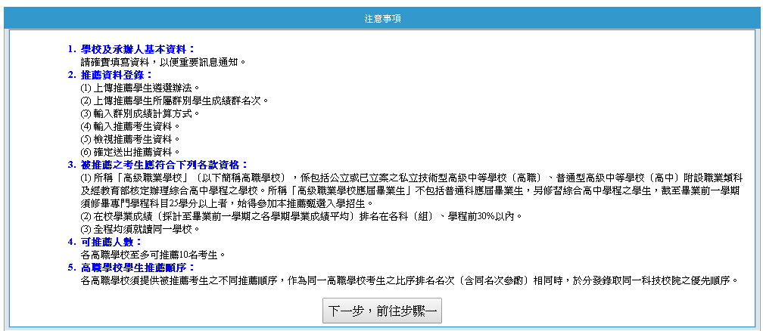
高職學校作業及查詢系統-注意事項
請務必閱讀注意事項，閱讀完成請選按「下一步，前往步驟一」

Slide 31
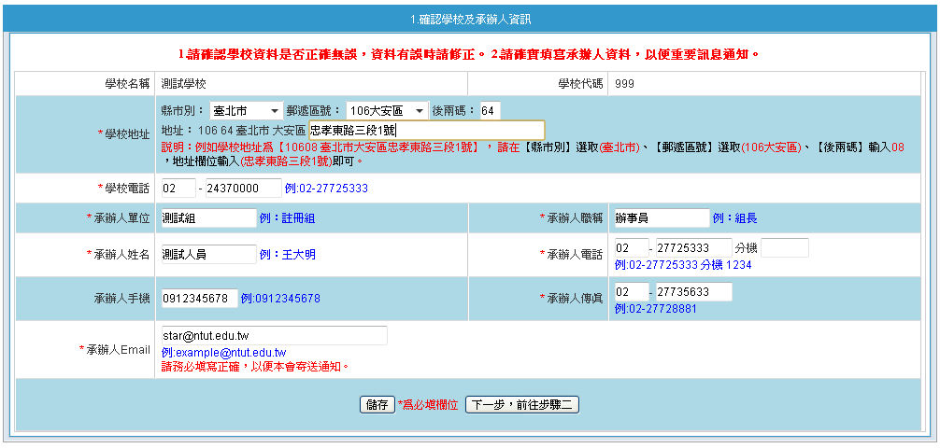
高職學校作業及查詢系統-確認學校及承辦人資訊
○2
請確實修正核校相關資訊，以便重要訊息通知，更新完成請選按「儲存」後進入下一步驟

Slide 32
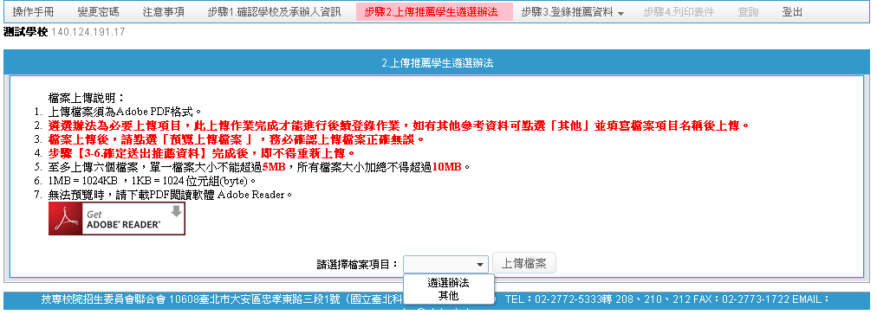
高職學校作業及查詢系統-上傳推薦學生遴選辦法
上傳檔案需為PDF格式，請先選擇檔案項目後選按「上傳檔案」
遴選辦法為必要上傳檔案，上傳完成才能進行後續作業

Slide 33
高職學校作業及查詢系統-登錄推薦資料
3-1輸入推薦學生所屬群別及學生人數
請先設定欲上傳之群別代碼及名稱，並輸入該群別學生應屆畢業生總人數後，選按「新增」
若輸入資料有誤，請整筆刪除後再新增正確資訊

Slide 34
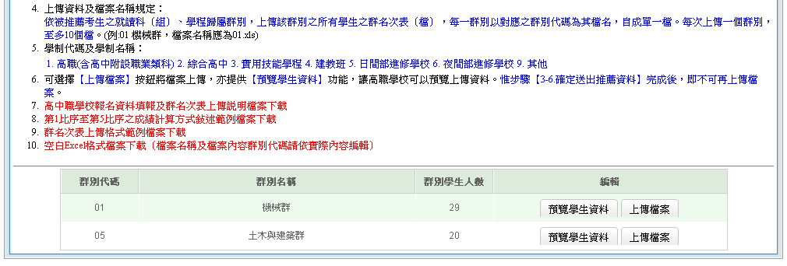
高職學校作業及查詢系統-登錄推薦資料
3-2上傳推薦學生所屬群別學生成績群名次
步驟3-1已輸入之群別資料才會出現在步驟3-2，若下方無欲上傳之群別代碼、群別名稱等資訊，請回到3-1新增該筆資訊
可預覽已上傳資料，若資料有誤請直接重新上傳檔案

Slide 35
高職學校作業及查詢系統-登錄推薦資料
3-2上傳推薦學生所屬群別學生成績群名次
上傳不成功錯誤訊息
上傳不成功時，即表上傳資料有誤，請依系統提示錯誤訊息修正後再行上傳，其錯誤訊息說明如下：
檔案格式非Excel 97-2003活頁簿格式（檔案格式應為「檔名.xls」，如01.xls）
檔案名稱無法對應招生群別，請確定檔案名稱是否符合規範（機械群檔案名稱應為01，上傳檔案名稱為02，招生群別代碼可參考簡章第66-68頁）。
檔案名稱錯誤，請確定檔案名稱是否符合規範（機械群檔案名稱應為「01.xls」，不可為「機械群01.xls」）
Excel內資料型態錯誤（例如學業平均成績群名次僅能輸入數字，不可輸入英文、小數點或其他符號，可先下載「資料上傳說明」之第7項，檢視其資料型態是否正確）
學生排名錯誤（群名次排名錯誤，例如機械群學生學業成績前四名為A生平均成績98分、B生平均成績97分、C生平均成績97分、D生平均成績96分，則名次應該為1、2、2、4）

Slide 36
高職學校作業及查詢系統-登錄推薦資料
3-2上傳推薦學生所屬群別學生成績群名次
上傳不成功錯誤訊息(續)
學生歸屬群別代碼與檔案群別代碼不同（每一群別檔案內之所有學生歸屬群別碼應同於該群別代碼，例如上傳群別為機械群，則Excel內學生之群別代碼須皆為01）
Excel內所輸入的學制代碼不在學制清單內（學制代碼：1—高職（含高中附設職業類科）、2—綜合高中、3—實用技能學程、4—建教班、5—日間部進修學校、6—夜間部進修學校、9—其他。）
學生學號重複（每一學生僅能歸屬單一群別且其之學號亦為唯一值，不可重複）
科（組）、學程名稱或學業平均成績科（組）、學程名次排名有誤，請確認後再行上傳（例如班級名稱三電腦製圖共20位學生，前四名為A生平均成績92分、B生平均成績92分、C生平均成績88分、D生平均成績85分，則名次應該1、1、3、4）

Slide 37
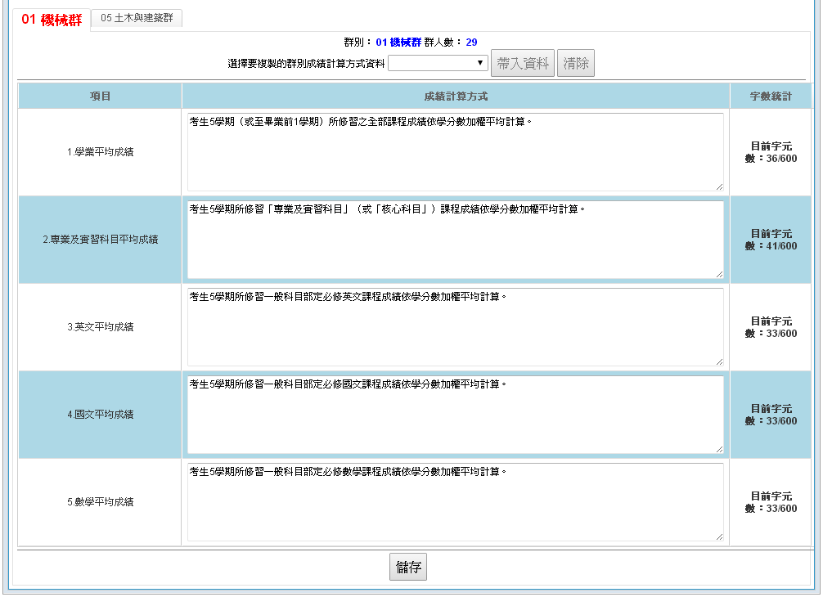
高職學校作業及查詢系統-登錄推薦資料
3-3輸入群別成績計算方式
點選「3-3輸入群別成績計算方式」，敘明「學業平均成績」、「專業及實習科目平均成績」、「國文平均成績」、「英文平均成績」、「數學平均成績」等五項目之計算方式。
1
2
各項目之計算方式均須輸入，不得空白
3
填寫完成後請點按「儲存」

Slide 38
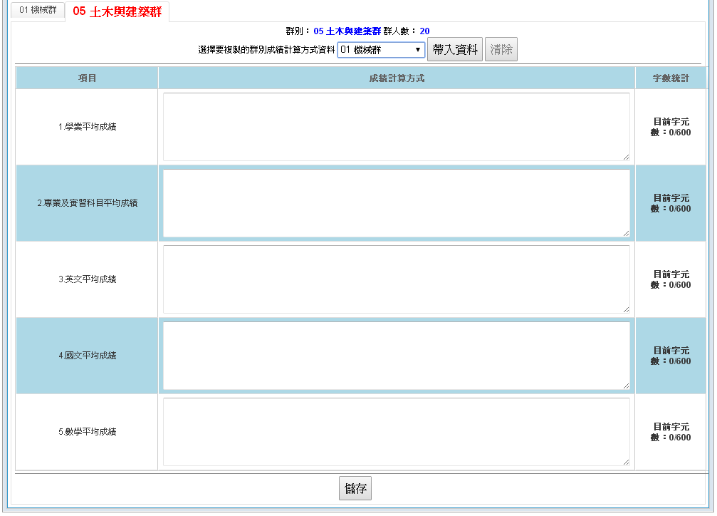
高職學校作業及查詢系統-登錄推薦資料
若欲進行第二個群別成績計算方式敘寫，請先點選欲編輯之群別，選擇要複製的群別成績計算方式資料後，點按「帶入資料」後系統會帶出該群別資料，即可直接於各項目之成績計算方式欄中進行修改
3-3輸入群別成績計算方式
1
2
3

Slide 39
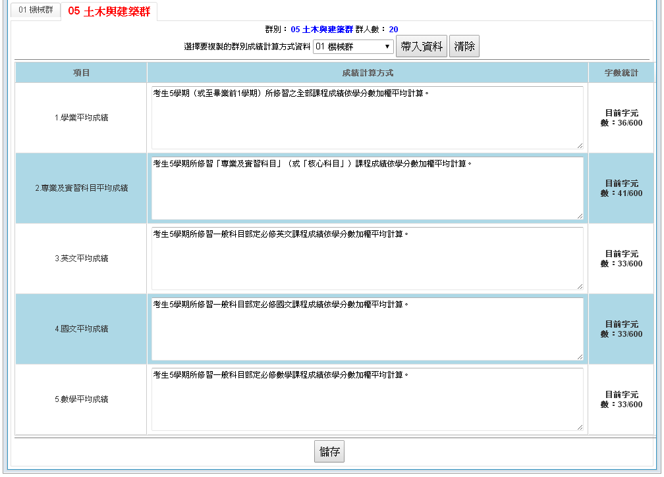
高職學校作業及查詢系統-登錄推薦資料
3-3輸入群別成績計算方式
填寫完成請務必點按「儲存」

Slide 40
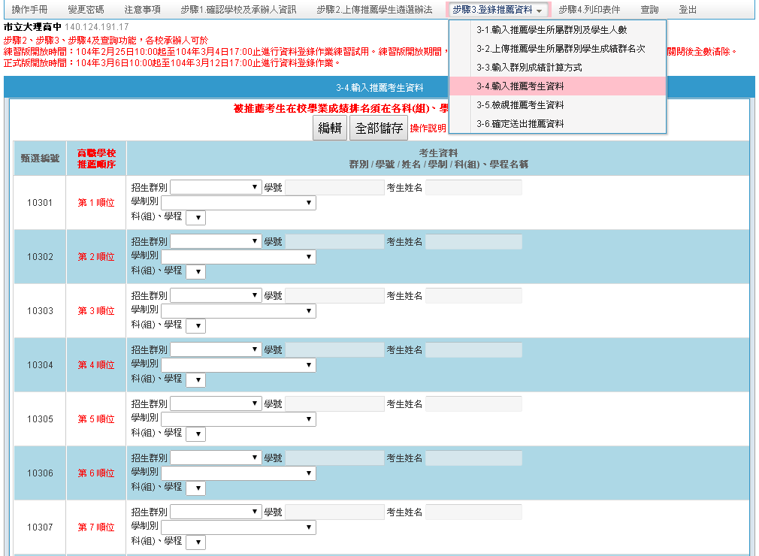
高職學校作業及查詢系統-登錄推薦資料
3-4輸入推薦考生資料
請先點按「編輯」，才可輸入被推薦考生資料
請注意：請依高職學校推薦順序，由上而下填入被推薦考生資料
選擇被推薦考生「招生群別」 ，再輸入「學號」，系統會自動帶入「考生姓名」、「學制別」及「科（組）、學程」等資料。
填寫完成請務必點按「全部儲存」

Slide 41
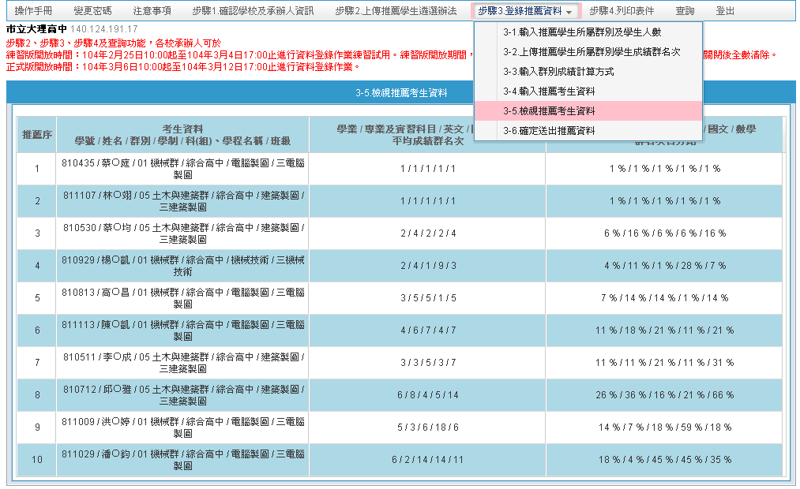
高職學校作業及查詢系統-登錄推薦資料
3-5檢視推薦考生資料
請務必檢視每位推薦考生之推薦序、考生資料、各項平均成績群名次及群名次百分比。若須修改時， 請回到「3-4輸入推薦考生資料」進行修正

Slide 42
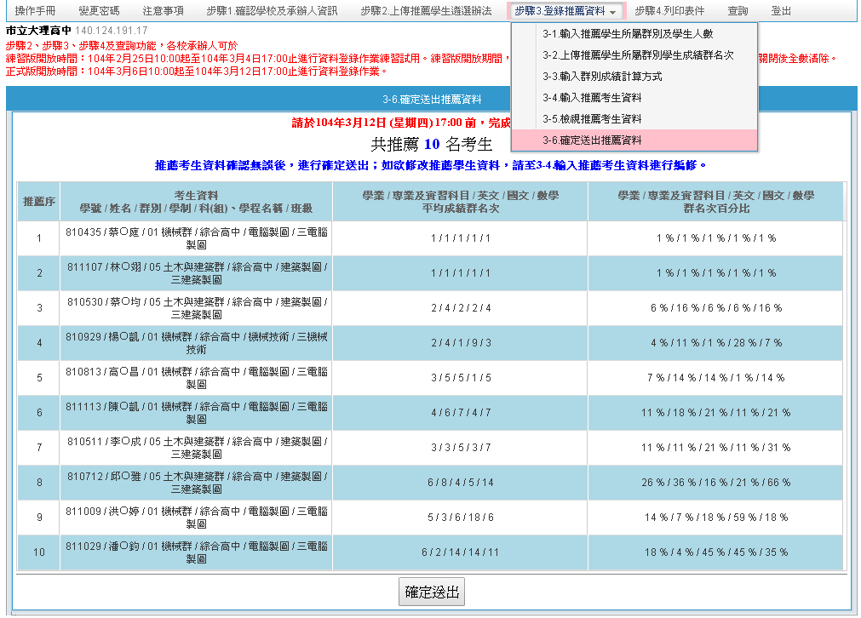
高職學校作業及查詢系統-登錄推薦資料
3-6確定送出推薦資料
推薦考生相關資料請再度確認無誤後點按「確定送出」
請注意！！！此一步驟一經確定送出，學生遴選辦法、登錄之推薦資料等內容，即不可修改
注意

Slide 43
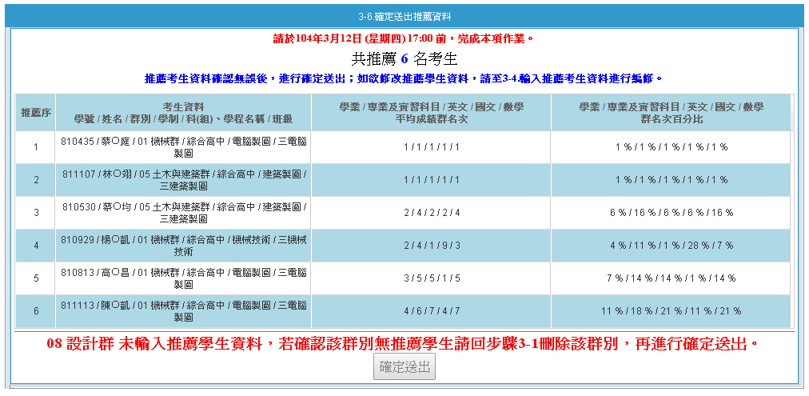
高職學校作業及查詢系統-登錄推薦資料
3-6確定送出推薦資料
若遇無法確定送出時，請依系統提示之訊息，完成修（補）正後，再進行確定送出作業

Slide 44
高職學校作業及查詢系統-列印表件
1.考生甄選編號（登入帳號）通知單：列印後轉發參加甄選之推薦考生，請考生於留存聯簽名後由高職學校留存。另請提醒推薦考生，第一次登入網路報名系統須變更新密碼，並須妥善保存新設定之密碼。
2.考生報考證明書：列印後由高職學校承辦人確認並填寫相關資訊，且逐級簽核。
3.高職學校推薦考生資料專用信封封面：請於104年3月19日前，由高職學校統一收齊考生報名表件，將推薦考生資料袋依推薦順序裝箱（袋），再黏貼上所列印之高職學校推薦考生資料專用信封封面，於規定期限內以快遞或限時掛號寄出（郵戳為憑）至本委員會。

Slide 45
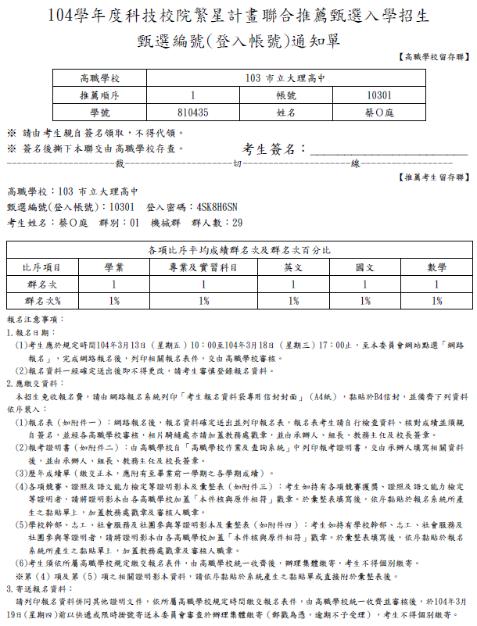
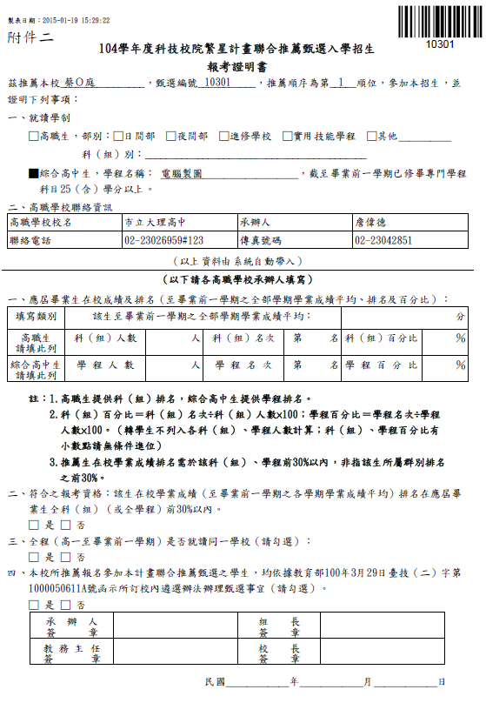
高職學校作業及查詢系統-列印表件
請高職學校承辦人填寫並逐級送核

Slide 46
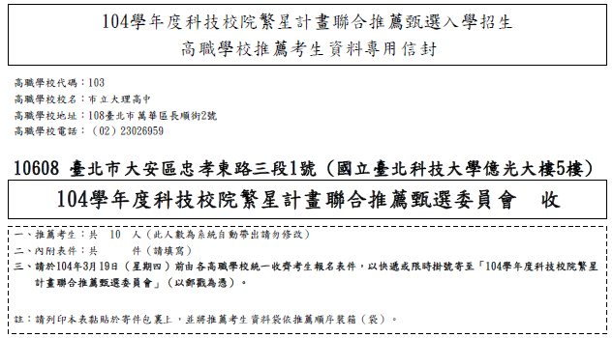
高職學校作業及查詢系統-列印表件
請高職學校承辦人填寫內附報名資料份數

Slide 47
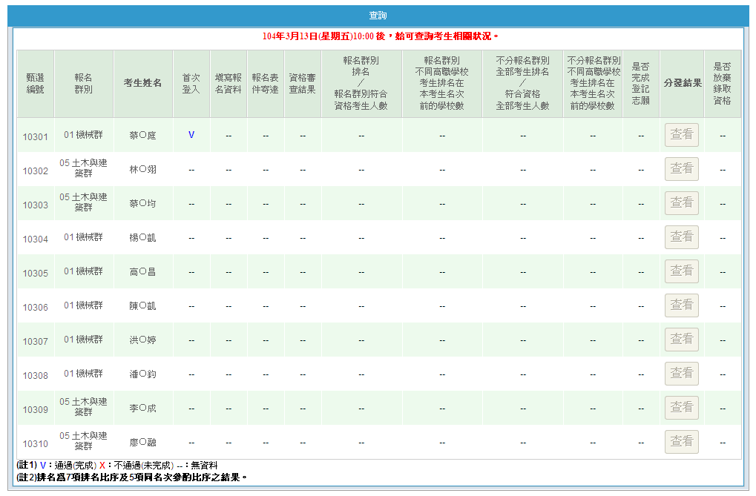
高職學校作業及查詢系統-查詢
可查詢學生是否已進行網路報名、資格審查結果、其群別及不分群排名、分發結果等相關資訊

Slide 48
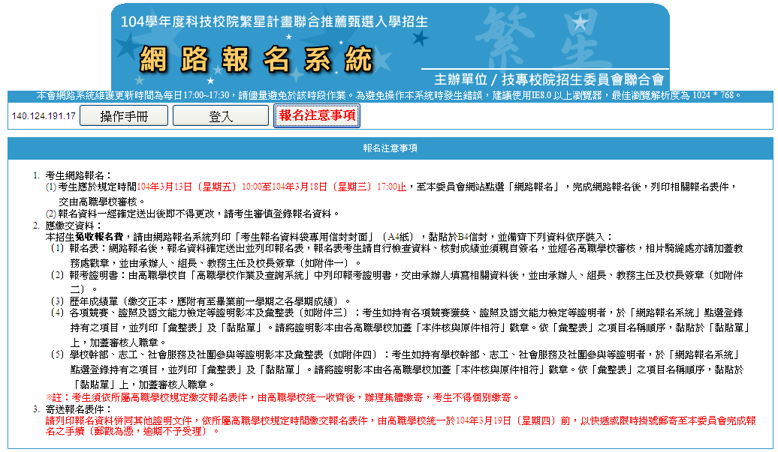
網路報名系統-系統登入
請考生先閱讀報名重要注意事項後，點選「登入」

Slide 49
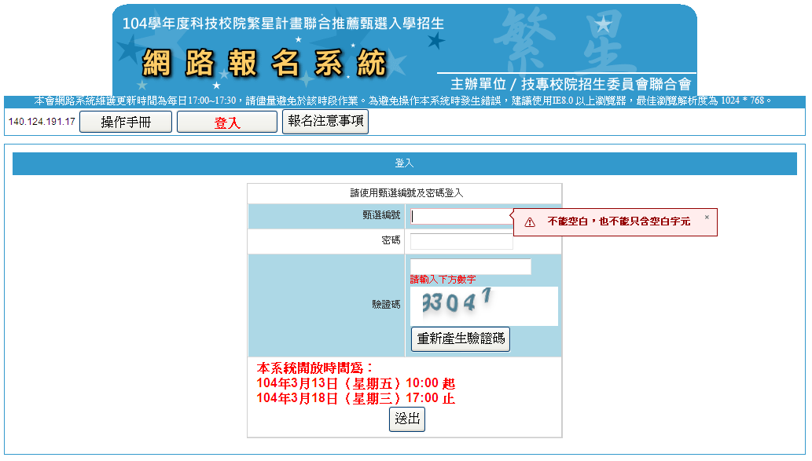
網路報名系統-系統登入
1
2
3
首次登入，請輸入各高職學校發予考生之「甄選編號（登入帳號）通知單」上之甄選編號及預設密碼，並輸入畫面上之驗證碼進行密碼變更作業

Slide 50
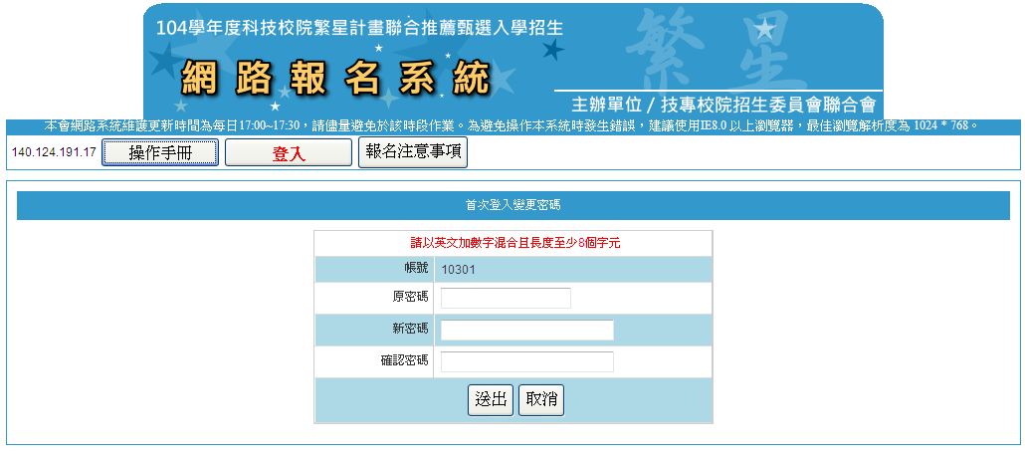
網路報名系統-系統登入
請輸入原預設密碼，並設定新密碼長度為8~12字元，須包含英文（大小寫不限）及數字，請將新密碼妥善保存。
1
2
輸入完成後點按「送出」 。

Slide 51
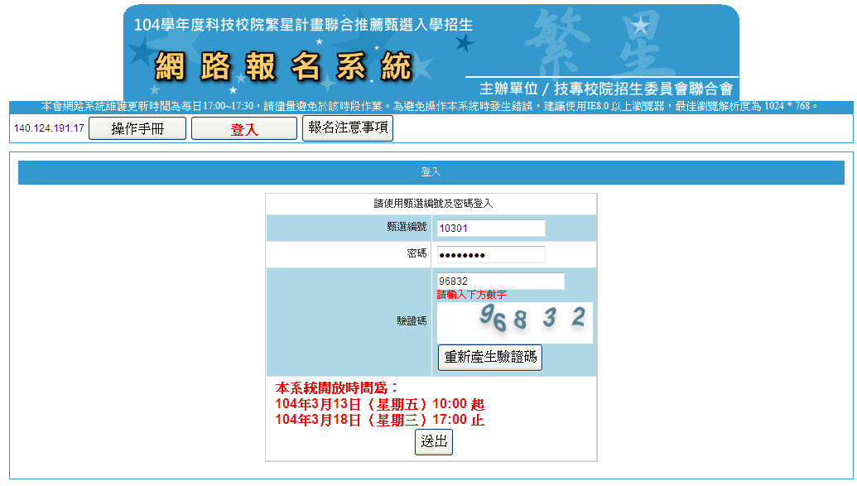
網路報名系統-系統登入
1
2
請輸入「甄選編號」、變更後之「密碼」及「驗證碼」後點按「送出」，進入報名系統

Slide 52
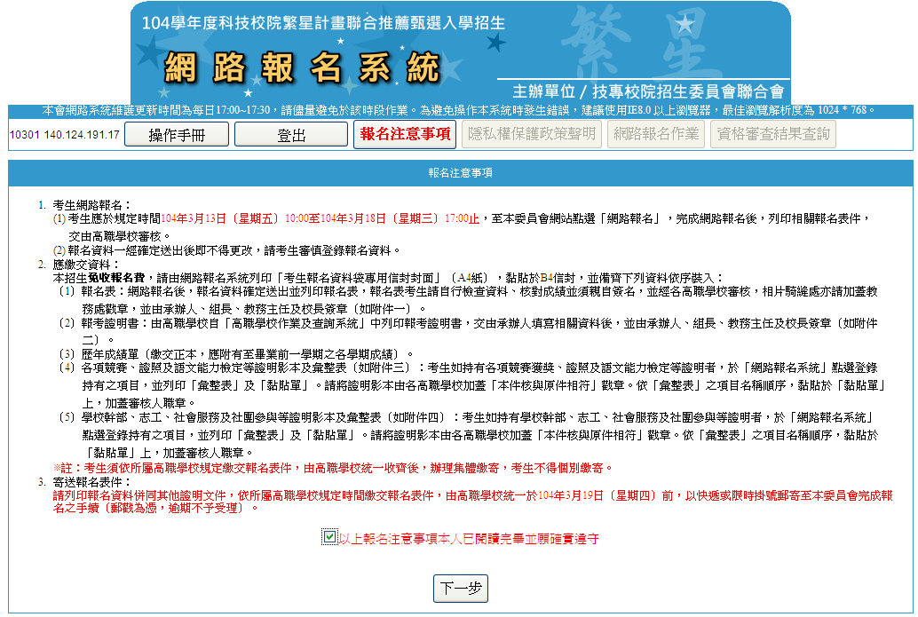
網路報名系統-報名注意事項
1
2
請務必閱讀報名注意事項，並勾選核取方塊後，點按「下一步」

Slide 53
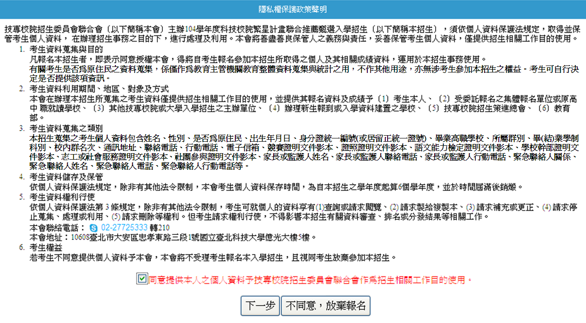
網路報名系統-隱私權保護政策聲明
1
2
請閱讀「隱私權保護政策聲明」內容，並勾選「同意提供本人之個人資料予技專校院招生委員會聯合會作為招生相關工作目的使用」核取方塊，點按「下一步」

Slide 54
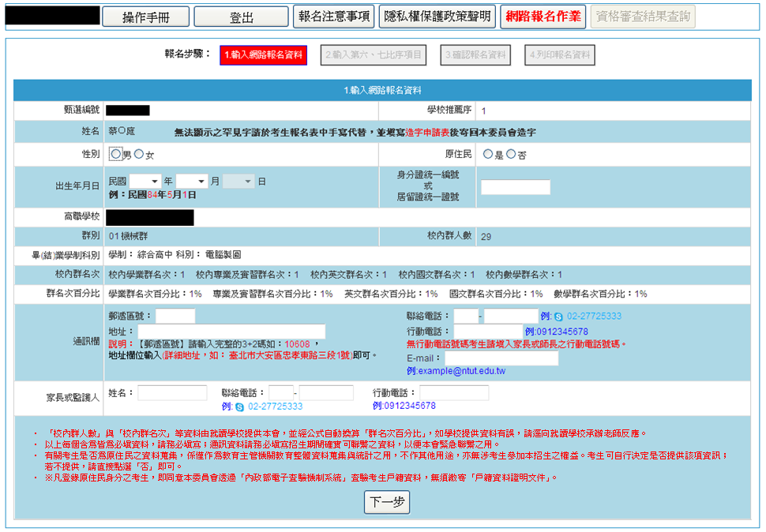
網路報名系統-網路報名作業
點選「網路報名作業」並輸入考生報名資料，請確認各項資料是否正確，校內群名次由就讀學校提供，由系統自動換算群名次百分比，如資料有誤請向就讀學校反應。
1.輸入報名資料
1
2
3
請考生確實填寫通訊欄等相關資料，以利本會通知或聯絡相關訊息。輸入完成後點按「下一步」。

Slide 55
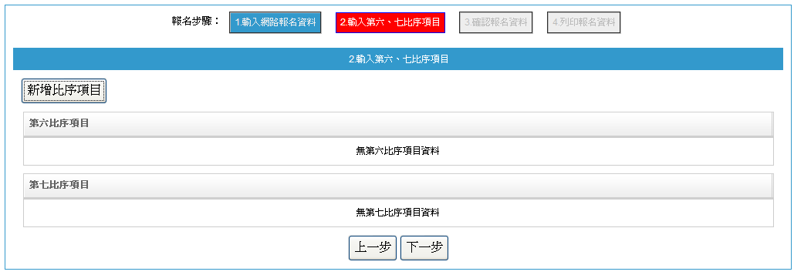
網路報名系統-網路報名作業
2.輸入第6比序與第7比序採計項目
A. 點選「新增比序項目」
第6比序及第7比序所有採計項目及計分標準詳如簡章第8頁至第10頁之附表一及附表二所示。請考生於「網路報系統」點選登錄持有之項目，並將採計項目之相關證明影本寄至本委員會審查，其他未在採計表列項目或未於網路報名系統項目之資料概不予採計，亦無須寄出。
1
點選「新增比序項目」，選擇要登錄之類型後，點按「下一步」
2

Slide 56
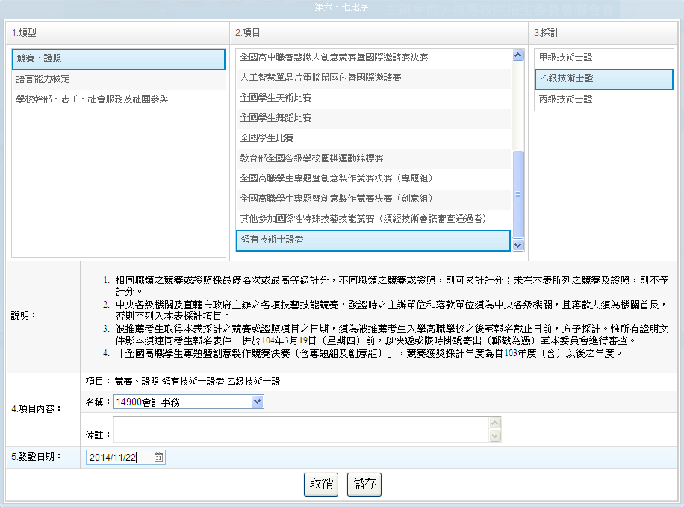
網路報名系統-網路報名作業
點選「類型」後，項目會帶出採計項目，選擇採計之名次或等級後，登錄所持技術士證之職類（項目內容）與發證日期後，點選「儲存」。
2.輸入第6比序與第7比序採計項目
B. 點選項目與採計種類（以登錄技術士證為例）
1
3
2
4
5
6

Slide 57
網路報名系統-網路報名作業
2.輸入第6比序與第7比序採計項目
C.重覆A、B兩步驟直至所有第6比序與第7比序採計項目登錄完成
…

Slide 58
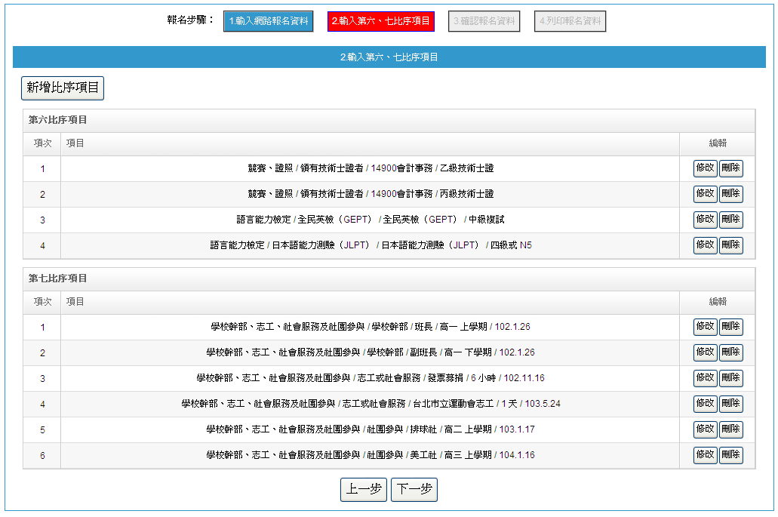
網路報名系統-網路報名作業
2.輸入第6比序與第7比序採計項目
完成第6比序與第7比序登錄項目後，請檢視登錄項目是否正確，經核對正確無誤後，請點選「下一步」。
D.送出第6比序與第7比序登錄項目

Slide 59
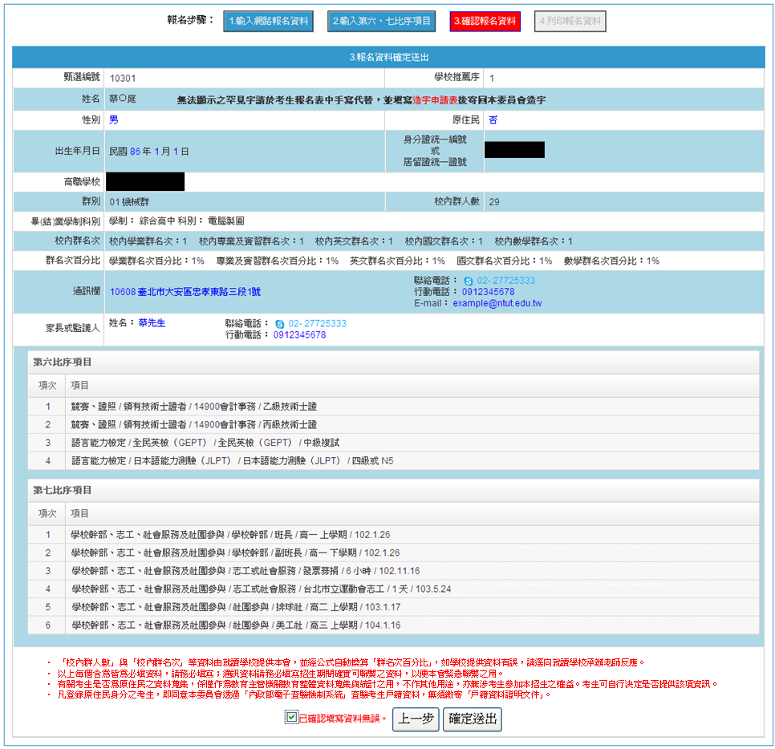
網路報名系統-網路報名作業
3.報名資料確定送出
請檢視報名資料，若仍須修改資料時，請點選「上一步」；經核對正確無誤後，請勾選「已確認填寫資料無誤」核取方塊，並點選「確定送出」進行確定送出報名資料。
1
2

Slide 60
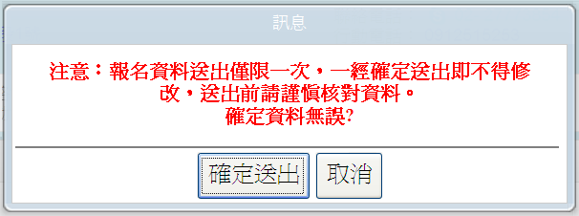
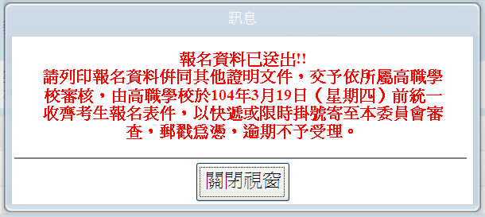
網路報名系統-網路報名作業
注意
3.報名資料確定送出
請注意！！！此步驟一經確定送出，即不可修改

Slide 61
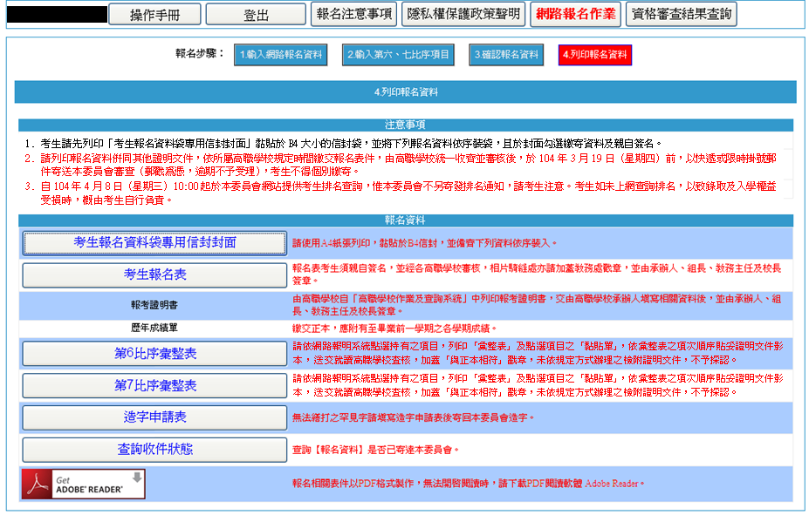
網路報名系統-網路報名作業
4.列印報名資料
請下載列印相關表件
1.若有無法繕打之罕見字請下載造字申請表寄回本委員會
2.可查詢由高職學校寄出之審查資料，本委員會是否已收件確認

Slide 62
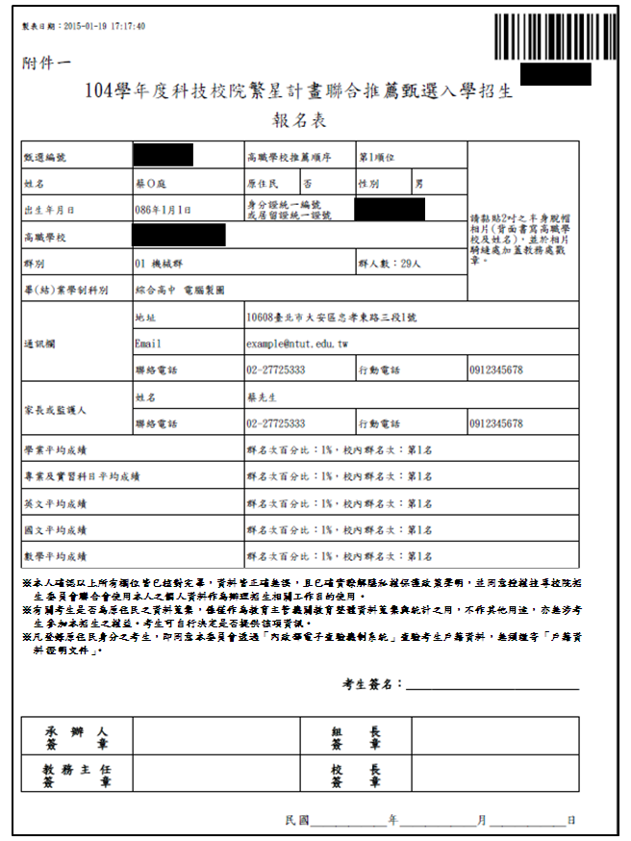
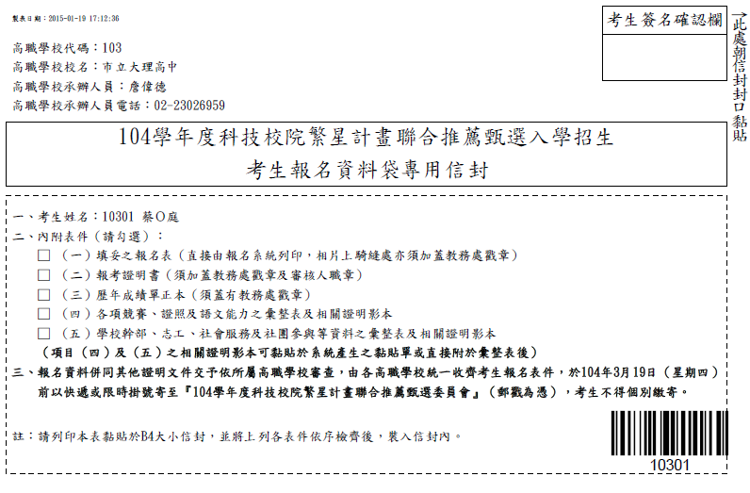
網路報名系統-網路報名作業
4.列印報名資料
A.考生報名資料袋專用信封封面 B.考生報名表
2
1
請考生勾選應繳寄資料清單， 並簽名確認
1
請考生確認報名表資料正確無誤後簽章，並交予高職學校承辦人逐級送核
2

Slide 63
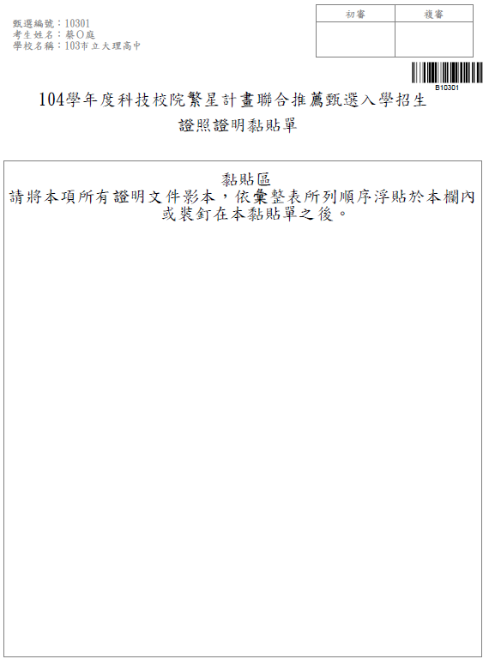
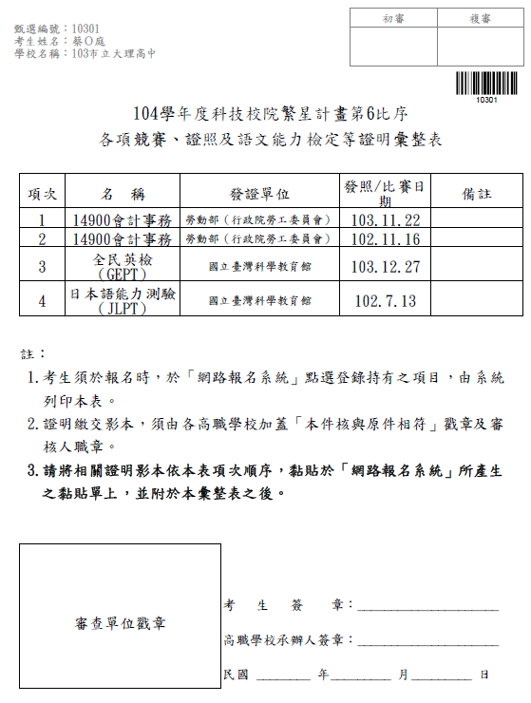
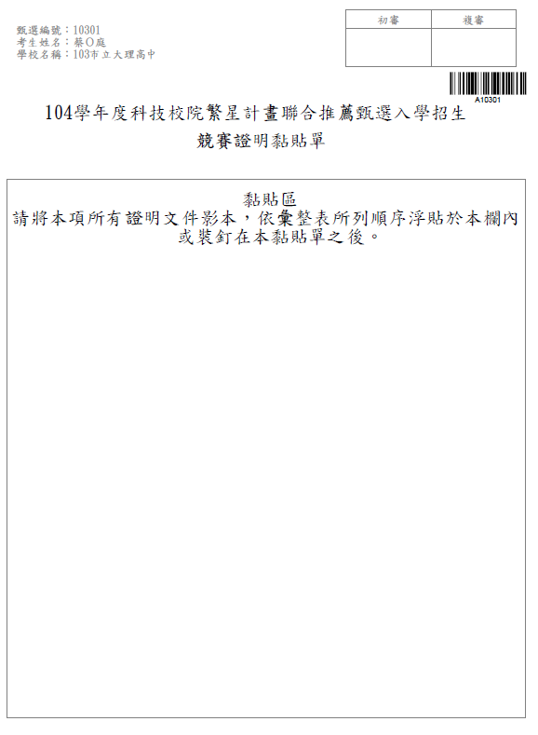
網路報名系統-網路報名作業
4.列印報名資料
語文能力檢定證明黏貼單
C.競賽、證照及語文能力檢定之彙整表及黏貼單
3
2
1
4
請考生依彙整表項次順序，將相關證明文件浮貼於系統產出之黏貼單後簽名，並交由所屬就讀高職學校查核（影本須皆由原就讀學校加蓋「本件核與原件相符」戳章）後，由各校承辦人於彙整表上加蓋審查單位戳章、承辦人員簽章。

Slide 64
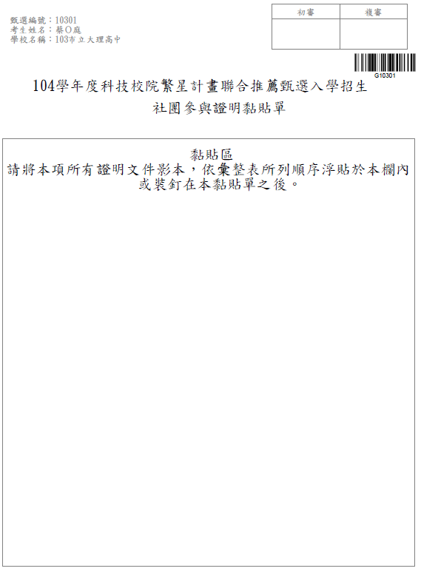
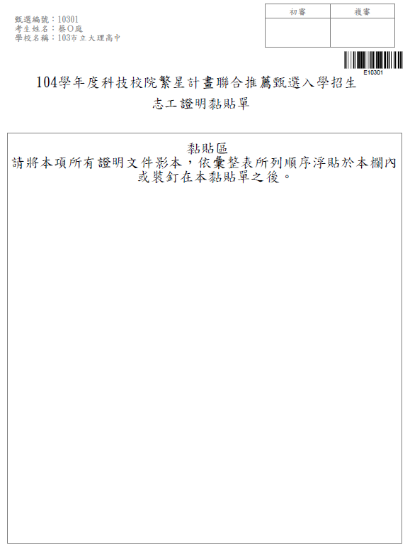
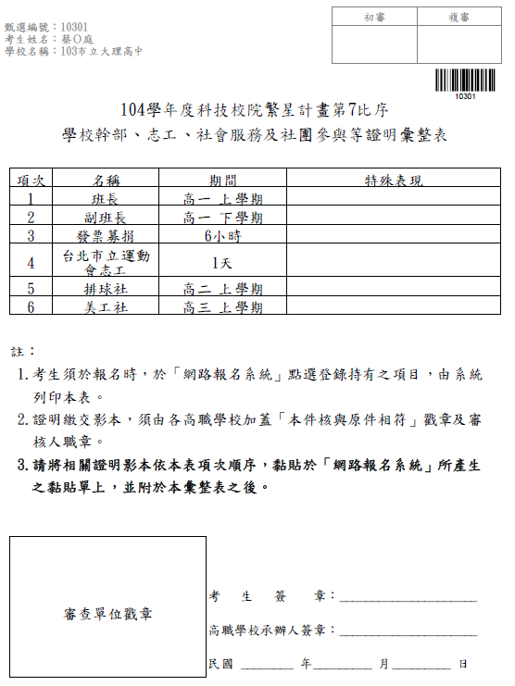
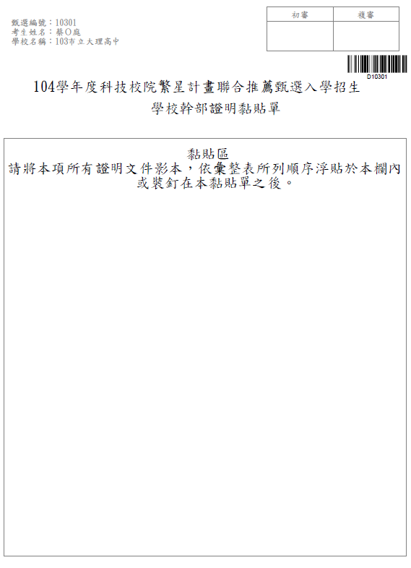
網路報名系統-網路報名作業
4.列印報名資料
D.學校幹部、志工、社會服務及社團參與 彙整表及黏貼單
志工或社會服務證明黏貼單
3
2
1
4
請考生依彙整表項次順序，將相關證明文件浮貼於系統產出之黏貼單後簽名，並交由所屬就讀高職學校查核（影本須皆由原就讀學校加蓋「本件核與原件相符」戳章）後，由各校承辦人於彙整表上加蓋審查單位戳章、承辦人員簽章。

Slide 65
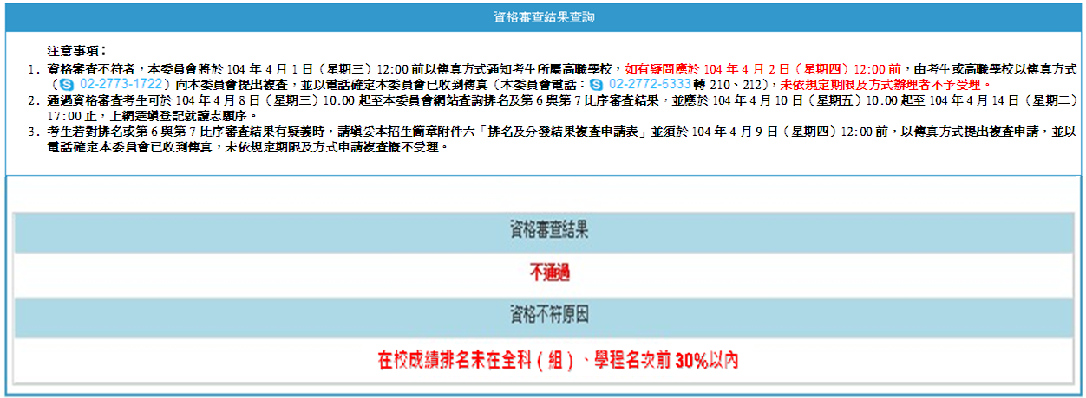
網路報名系統-資格審查結果查詢
高職學校寄出之資料，本委員會若尚未收件，會顯示「尚未收件」；若已收件審查中會顯示「審查中」
若考生資格審查通過，系統會顯示「通過」；若資格審查未過會顯示「不通過」並註明原因

Slide 66
網路選填登記就讀志願系統
分區辦理33校繁星招生學校宣導暨網路選填登記就讀志願系統操作說明會，預計辦理時間如下：
南區：104年4月2日13：00-16：00
北區：104年4月7日13：00-16：00
中區：104年4月8日13：00-16：00
確定之辦理時間及地點將另函通知。

Slide 67
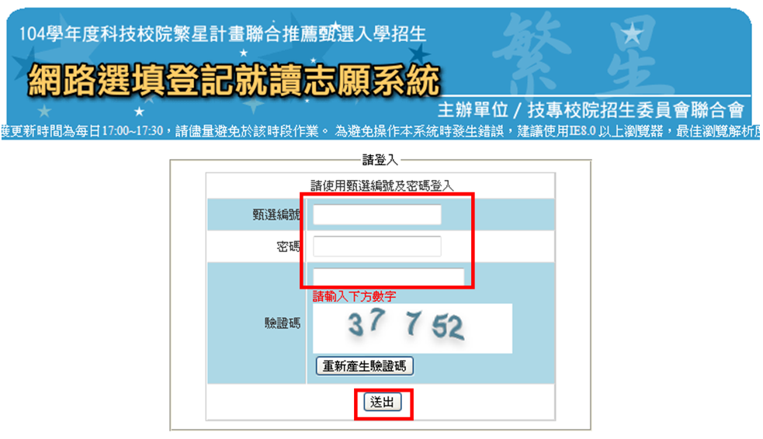
網路選填登記就讀志願系統-系統登入
登入「甄選編號」、已設定之「密碼」及「驗證碼」登入系統

Slide 68
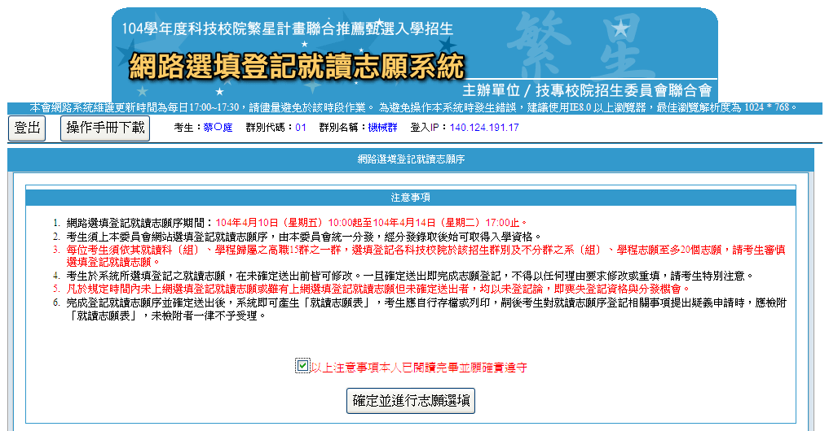
網路選填登記就讀志願系統-系統登入
請先閱讀「網路選填登記就讀志願序」注意事項，勾選「以上注意事項本人已閱讀完畢並願確實遵守」核取方塊後，點按進入「確定並進行志願選填」。

Slide 69
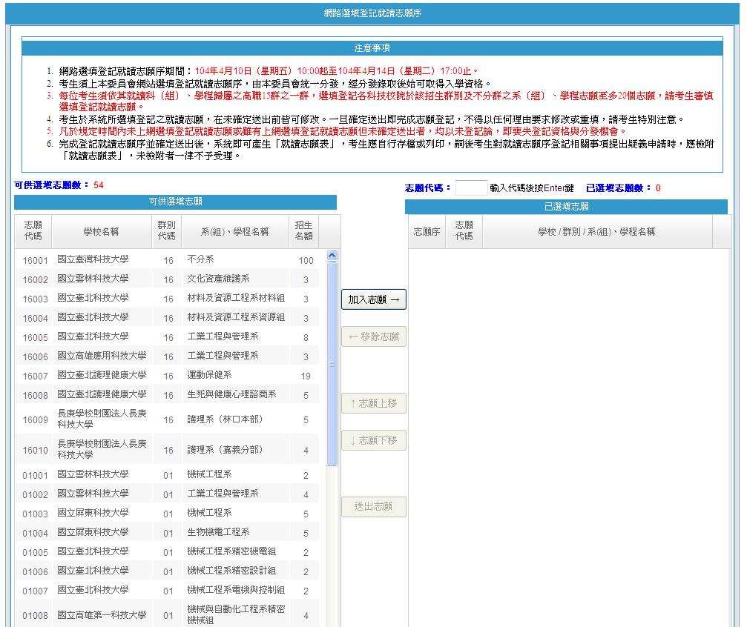
網路選填登記就讀志願系統-選填志願
網路選填登記就讀志願序期間為104年4月10日（星期五）10：00起至104年4月14日（星期二）17：00止，為避免網路壅塞，請考生儘早上網選填登記，逾期概不受理
1
2
3
考生可選填登記科技校院於該所屬招生群別及不分群之系（組）、學程志願，皆已列於左方「可供選填志願數」內，請點選欲選填之志願後，點按「加入志願」至右側之「已選填志願」

Slide 70
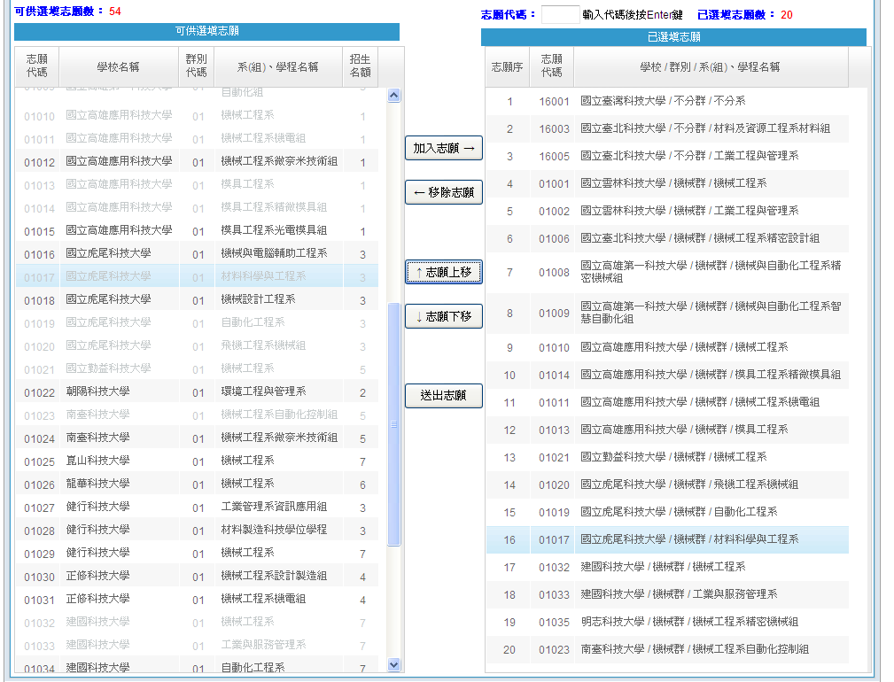
網路選填登記就讀志願系統-選填志願
已選填之志願在此階段可進行「移除志願 」、「志願上移」或「志願下移」之編輯動作
若已完成所有就讀志願序之選填 ，請點按「送出志願」

Slide 71
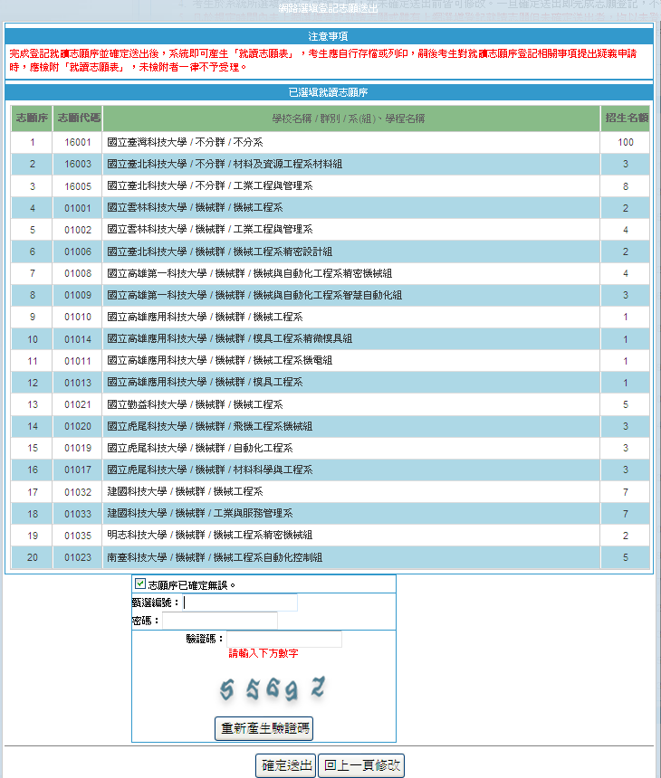
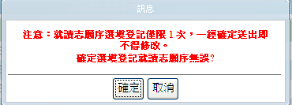
網路選填登記就讀志願系統-選填志願
請務必確認選填志願序之校系（組）、學程是否正確無誤
注意
請注意！！！就讀志願序選填登記僅限1次， 此步驟確定送出後，即不可以任何理由要求修改或重填
志願序若已確認無誤，請勾選「志願序已確定無誤」核取方塊，並輸入「甄選編號」、「密碼」及「驗證碼」後，點按「確定送出」

Slide 72
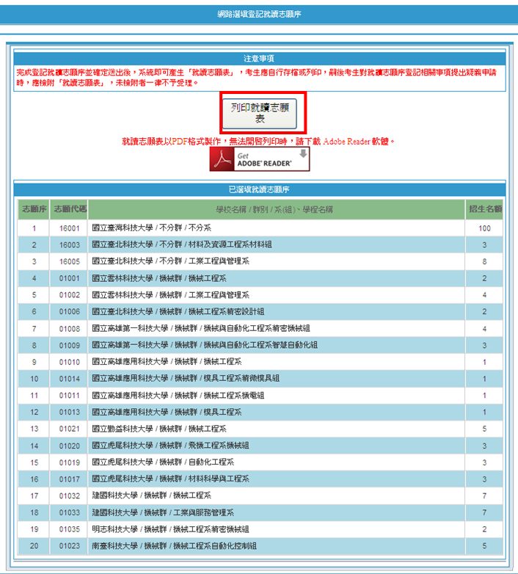
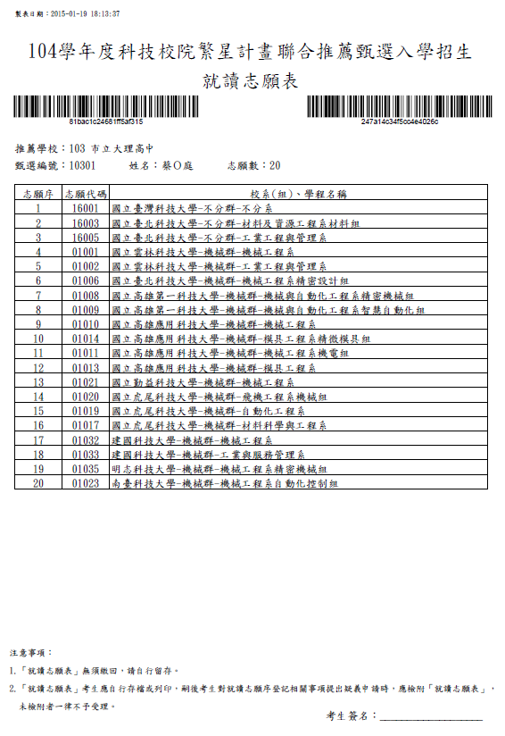
網路選填登記就讀志願系統-列印就讀志願表
請考生將就讀志願序之PDF自行存檔或列印留存，嗣後提出相關疑義申請時，須檢附「就讀志願表」

Slide 73
簡報完畢，敬請指教
Notes:
73

